Slide 1

操作系统
宫晓利、蒲凌君、张久武、李浩然
gongxiaoli@nankai.edu.cn、pulingjun@nankai.edu.cn、zhangjiuwu@nankai.edu.cn wanch_lhr@nankai.edu.cn
南开大学 计算机学院 密码与网络空间安全学院

Slide 2
章节4：内存管理

Slide 3
章节4：内存管理
页面置换
15
60K-64K
X
14
56K-60K
X
13
52K-56K
X
12
48K-52K
X
11
44K-48K
7
MOV REG, 8192
10
40K-44K
X
MOV REG, 32780
缺页
但已经没有空闲页帧
9
36K-40K
5
8
32K-36K
X
7
28K-32K
X
28K-32K
7
6
24K-28K
X
24K-28K
6
5
20K-24K
3
20K-24K
5
4
16K-20K
4
16K-20K
4
3
12K-16K
0
12K-16K
3
2
8K-12K
6
8K-12K
2
1
4K-8K
1
4K-8K
1
0
0K-4K
2
0K-4K
0
逻辑地址空间
物理地址空间

Slide 4
章节4：内存管理
没有空闲的页帧了怎么办
把现有的页帧内容写入更“廉价”的存储空间中，以腾出空间满足当前内存需要
怎么腾出去？
扔掉？保存起来？
放到哪里？
硬盘？SSD？网络？
随时预备着再次取回
把谁腾出去？
哪个页帧“有幸”被选中

Slide 5
章节4：内存管理
缺页异常（缺页中断）的处理流程
1. CPU发出访存指令到MMU，MMU根据地址高位部分得到页号，以页号查页表；
6
更新maps
3
通过maps查找该页数据在外存中的位置
2.查表发现该页表项未填入有效值，因此产生缺页异常
3.缺页异常由OS响应，OS需要分配对应的页帧，并找到该页的内容在磁盘中的位置；
操作系统
6
4
地址M对应的页表项
2
p
异常
4.OS发现没有可用的空间页帧，于是启动页面换出过程，选出准备换出的页面；
p
0
更新页表项
选中换出页面K
1
1
load M
无效
0
p
i
1
7
5.找到待换出页面对应的页帧，将其数据写回到磁盘上以避免丢失；
9
重新执行导致异常的指令
页表
页面
换入
空闲页帧
6. 将换出页的页表项失效，并修改maps记录该页内存的存储位置，同时将页帧标记为空闲 ；
K的页帧
m的页帧
8
p
5
页表项修改
页面换出
7.找到系统中的空闲页帧，从磁盘中读取相应的数据填入页帧中；
物理内存
8.将页帧号填入页表中，并修改页表的有效位；
9.异常返回，重新执行产生缺页的指令

Slide 6
章节4：内存管理
换出机制的流程分析
找到备选的要被换出的页框，在换出页面表（swap cache中记录）
将页面从所有进程的页表中摘除，并将页表指向换出页面表中对应的位置
将页面的内容写入换出页面表指定的位置

Slide 7
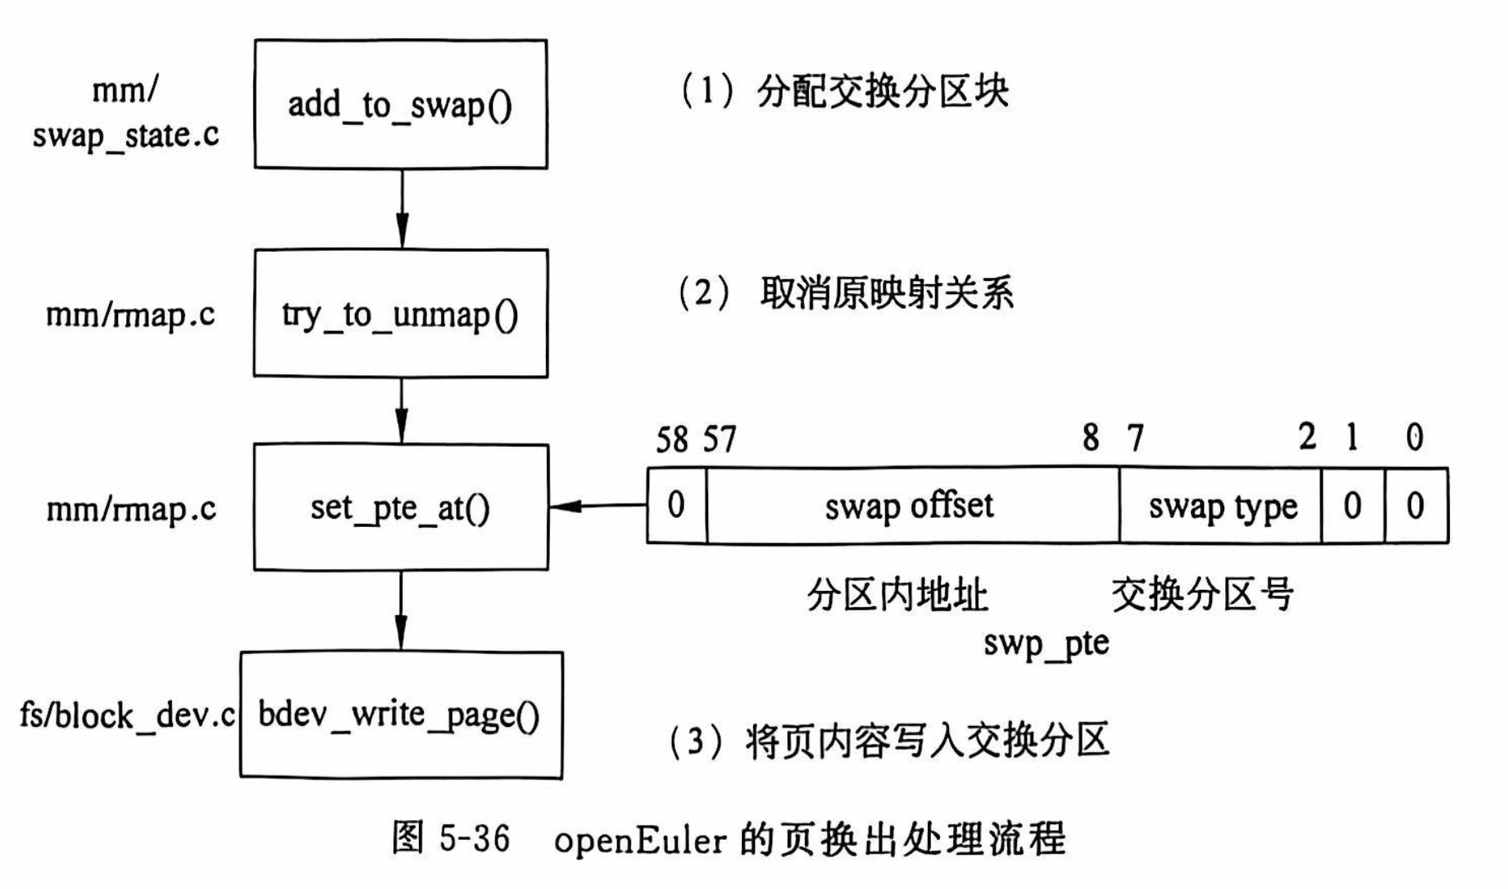
章节4：内存管理
换出和换入过程在openEuler中的实现

Slide 8
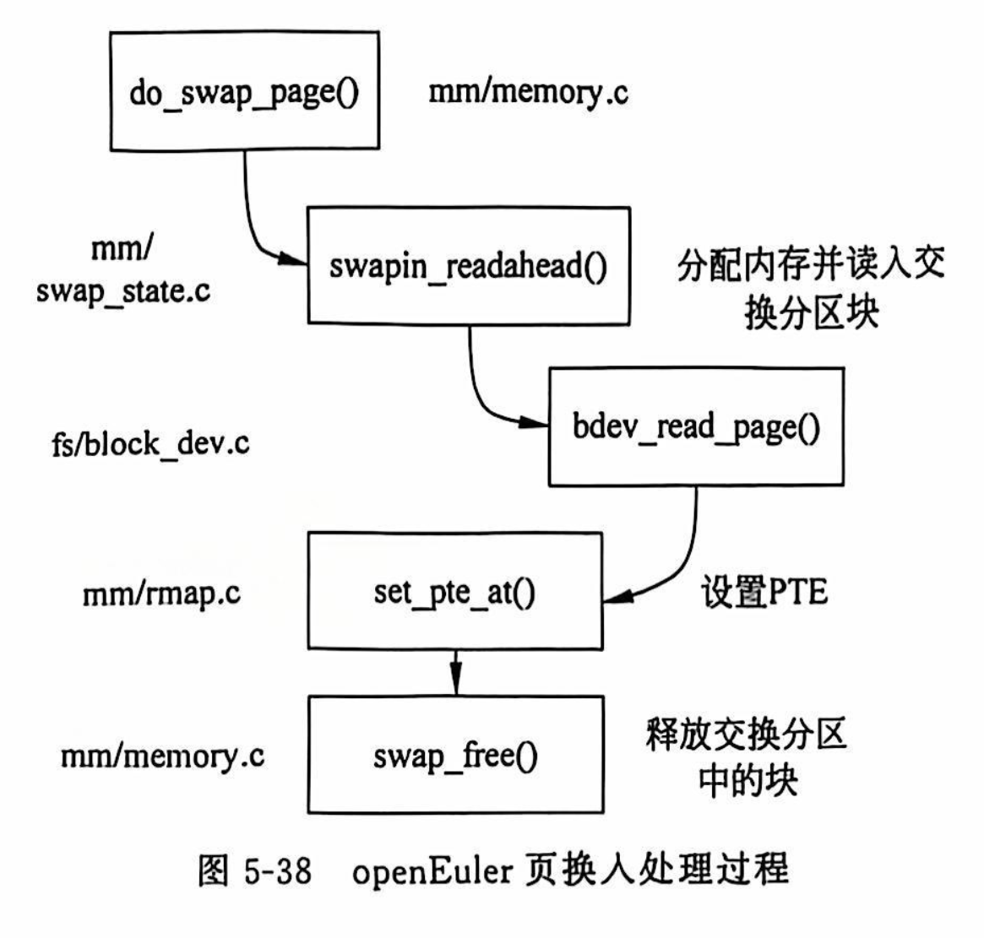
章节4：内存管理
换出和换入过程在openEuler中的实现

Slide 9
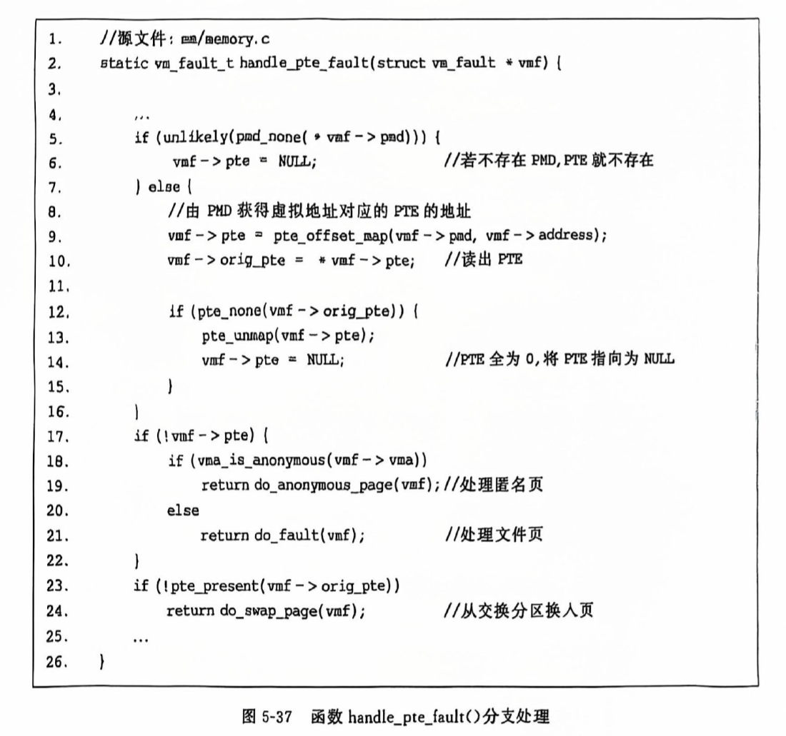
章节4：内存管理
换出和换入过程在openEuler中的实现

Slide 10
章节4：内存管理
虚拟存储
P1
P2
P3
P4
内核
MMU
物理内存 +
磁盘
= 虚拟存储
■ OS给程序运行提供足够大的内存空间
通常是全部地址空间
■ 这个空间并不完全与物理内存相对应
正在使用的数据放在物理内存中
从未使用的数据和临时不用的数据，放在硬盘中
■ 借助MMU隔绝了程序对物理内存的直接访问
程序中使用的地址都位于虚拟地址空间中
经由MMU翻译后得到物理地址空间发往内存器件

Slide 11

章节4：内存管理
虚拟存储的基本特征
P1
P2
P3
P4
内核
MMU
物理内存 +
磁盘
= 虚拟存储
■ 不连续性
物理内存分配非连续
虚拟地址空间使用非连续
■ 大用户空间
提供给用户的虚拟内存可大于实际的物理内存
■ 部分交换
虚拟存储只对部分虚拟地址空间进行调入和调出

Slide 12
章节4：内存管理
虚拟页式存储管理的性能
虚拟内存技术会改进程序的性能吗？
■
有效存储访问时间（effective memory access time EAT）
EAT = 访存时间 * (1-p)
+ 缺页异常处理时间 * 缺页率p
例子
访存时间: 10 ns
缺页异常处理时间: 5 ms（包括读写磁盘、再次处理访存等）
缺页率p
EAT = 10(1–p) + 5,000,000p
降低系统的缺页率，是保障系统可用性的关键
在内存有限的条件下，尽可能换出未来用不到的page frame，能够防止产生更多的缺页

Slide 13
章节4：内存管理
置换算法的功能和目标
■
功能
当出现缺页异常，需调入新页面而内存已满时，置换算法选择被置换的物理页面
■
设计目标
尽可能减少页面的调入调出次数
把未来不再访问或短期内不访问的页面调出

Slide 14
章节4：内存管理
最优页面置换算法(OPT, optimal)
■
基本思路
置换在未来最长时间不访问的页面
■
算法实现
缺页时，计算内存中每个逻辑页面的下一次访问时间
选择未来最长时间不访问的页面

Slide 15
章节4：内存管理
最优页面置换算法示例
₀
₁
₂
₃
₄
₅
₆
₇
₈
₉
₆
₇
₉
₁₀
_{时间}
₁₀
_{访问请求}
_{c}
_{a}
_{d}
_{b}
_{e}
_{b}
_{a}
_{b}
_{c}
_{d}
₀
_{a}
_{a}
_{a}
_{a}
_{a}
_{a}
_{a}
_{a}
_{a}
_{a}
_{a}
_{a}
₁
_{b}
_{b}
_{b}
_{b}
_{b}
_{b}
_{b}
_{b}
_{b}
_{b}
_{物理帧号}
_{b}
_{b}
_{b}
₂
_{c}
_{c}
_{c}
_{c}
_{c}
_{c}
_{c}
_{c}
_{c}
_{c}
_{c}
_{c}
₃
_{d}
_{d}
_{d}
_{d}
_{d}
_{d}
_{e}
_{e}
_{e}
_{e}
_{e}
_{缺页状态}
_{每页的下次访问时间}
_{a=7}
_{a=?}
_{b=?}
_{c=?}
_{d=?}
_{b=6}
_{c=9}
_{d=10}
_{d=10}
思路解析：换出页面的选择只能影响被换出的那个页面再次被访问的时候的那次缺页(refault)，因此再次访问越远，refault的次数越少，而page fault是由fresh pgfault和refault构成的

Slide 16
章节4：内存管理
最优页面置换算法(OPT, optimal)
■
基本思路
置换在未来最长时间不访问的页面
■
算法实现
缺页时，计算内存中每个逻辑页面的下一次访问时间
选择未来最长时间不访问的页面
■
算法特征
缺页最少，是理想情况
实际系统中无法实现
无法预知每个页面在下次访问前的等待时间
作为置换算法的性能评价依据
在模拟器上运行某个程序，并记录每一次的页面访问情况
第二遍运行时使用最优算法
Paper Title: Benchmarking, Analysis, and Optimization of Serverless Function Snaphots Link: https://dl.acm.org/doi/10.1145/3445814.3446714 Year: ASPLOS 2021

Slide 17
章节4：内存管理
先进先出算法（First-In First-Out, FIFO）
_{b}
在4个页帧中执行：
_{a}
_{c}
假定初始a-＞b-＞c-＞d顺序
访问页面链表
_{时间}
₀
₁
₂
₃
₄
₅
₆
₇
₈
₉
₁₀
进程占用物理内存
_{访问请求}
_{c}
_{a}
_{d}
_{b}
_{e}
_{b}
_{a}
_{b}
_{c}
_{d}
₀
_{a}
_{a}
_{a}
_{a}
_{a}
_{a}
_{e}
_{e}
_{e}
_{e}
_{e}
_{d}
₁
_{b}
_{b}
_{b}
_{b}
_{b}
_{b}
_{b}
_{a}
_{a}
_{a}
_{a}
_{物理帧号}
_{b}
_{b}
₂
_{c}
_{c}
_{c}
_{c}
_{c}
_{c}
_{e}
_{c}
_{c}
_{b}
_{b}
_{b}
₃
_{d}
_{d}
_{d}
_{d}
_{d}
_{d}
_{d}
_{d}
_{d}
_{c}
_{c}
_{d}
_{缺页状态}

Slide 18
章节4：内存管理
先进先出算法（First-In First-Out, FIFO）
■
思路
选择在内存驻留时间最长的页面进行置换
■
实现
维护一个记录所有位于内存中的逻辑页面链表
链表元素按驻留内存的时间排序，链首最长，链尾最短
出现缺页时，选择链首页面进行置换，新页面加到链尾
■
特征
实现简单
性能较差，调出的页面可能是经常访问的
进程分配物理页面数增加时，缺页并不一定减少(Belady现象)
很少单独使用

Slide 19
章节4：内存管理
FIFO算法的异常现象
访问顺序 : 1, 2, 3, 4, 1, 2, 5, 1, 2, 3, 4, 5
物理页面数: 3
缺页次数: 9
FIFO
1
2
3
4
1
2
5
1
2
3
4
5
尾
1
2
3
4
1
2
5
5
5
3
4
4
头
头
1
2
3
4
1
2
2
2
5
3
3
头
1
2
3
4
1
1
1
2
5
5
缺页状态

Slide 20
章节4：内存管理
FIFO算法的异常现象
访问顺序 : 1, 2, 3, 4, 1, 2, 5, 1, 2, 3, 4, 5
物理页面数: 4
缺页次数: 10
FIFO
1
2
3
4
1
2
5
1
2
3
4
5
尾
1
2
3
4
4
4
5
1
2
3
4
5
头
头
1
2
3
3
3
4
5
1
2
3
4
头
1
2
2
2
3
4
5
1
2
3
头
1
1
1
2
3
4
5
1
2
缺页状态

Slide 21
章节4：内存管理
FIFO算法的异常现象
Belady现象
■
现象
采用FIFO等算法时，可能出现分配的物理页面数增加，缺页次数反而升高的异常现象
■
原因
FIFO算法的置换特征与进程访问内存的动态特征无法匹配
被它置换出去的页面并不一定是进程近期不会访问的
L. A. Belady, R. A. Nelson, and G. S. Shedler. 1969. An anomaly in space-time characteristics of certain programs running in a paging machine. Commun. ACM 12, 6 (June 1969), 349-353. DOI=http://dx.doi.org/10.1145/363011.363155

Slide 22
章节4：内存管理
最近最久未使用算法 (Least Recently Used, LRU)
■
思路
选择最长时间没有被引用的页面进行置换
如某些页面长时间未被访问，则它们在将来还可能会长时间不会访问
■
实现
缺页时，计算内存中每个逻辑页面的上一次访问时间
选择上一次使用到当前时间最长的页面
■
特征
最优置换算法的一种近似（利用过去预测未来）

Slide 23
章节4：内存管理
最近最久未使用算法 (Least Recently Used, LRU)
置换的页面是最长时间没有被引用的
₁
₂
₃
₄
₅
₇
₂
₃
₄
₅
₆
₇
₈
₉
₁₀
₁
₃
₅
₇
₈
₉
_{时间}
₀
₈
_{访问请求}
_{c}
_{a}
_{d}
_{b}
_{e}
_{b}
_{a}
_{b}
_{c}
_{d}
_{a}
_{a}
₀
_{a}
_{a}
_{a}
_{a}
_{a}
_{a}
_{a}
_{a}
_{a}
_{a}
_{a}
₁
_{b}
_{b}
_{b}
_{b}
_{b}
_{b}
_{b}
_{b}
_{b}
_{b}
_{物理帧号}
_{b}
_{b}
_{b}
_{b}
₂
_{c}
_{c}
_{c}
_{c}
_{c}
_{e}
_{e}
_{e}
_{e}
_{e}
_{d}
_{c}
₃
_{d}
_{d}
_{d}
_{d}
_{d}
_{d}
_{d}
_{d}
_{d}
_{d}
_{c}
_{c}
_{缺页状态}
_{每页的上次访问时间}
_{a=2}
_{a=7}
_{a=7}
_{b=4}
_{b=8}
_{b=8}
_{c=1}
_{c=1}
_{e=5}
_{e=5}
_{e=5}
_{d=3}
_{d=3}
_{d=3}
_{c=9}

Slide 24
章节4：内存管理
LRU算法的可能实现方法
■
页面链表
系统维护一个按最近一次访问时间排序的页面链表
链表首节点是最近刚刚使用过的页面
链表尾节点是最久未使用的页面
访问内存时，找到相应页面，并把它移到链表之首
缺页时，置换链表尾节点的页面
■
活动页面栈
访问页面时，将此页号压入栈顶，并栈内相同的页号抽出
缺页时，置换栈底的页面
■
特征
开销比较大

Slide 25
章节4：内存管理
用栈实现LRU算法
保持一个最近使用页面的“栈”
_{时间}
₀
₁
₂
₃
₄
₅
₆
₇
₈
₉
₁₀
_{访问请求}
_{c}
_{a}
_{d}
_{b}
_{e}
_{b}
_{a}
_{b}
_{c}
_{d}
_{a}
_{a}
_{a}
_{a}
_{a}
_{a}
_{a}
_{a}
_{a}
_{a}
₀
_{a}
_{a}
_{a}
₁
_{b}
_{b}
_{b}
_{b}
_{b}
_{b}
_{b}
_{b}
_{物理帧号}
_{b}
_{b}
_{b}
_{b}
_{b}
_{b}
₂
_{c}
_{c}
_{c}
_{c}
_{e}
_{e}
_{e}
_{e}
_{e}
_{b}
_{c}
_{c}
_{d}
_{d}
_{c}
₃
_{d}
_{d}
_{d}
_{d}
_{d}
_{d}
_{d}
_{d}
_{c}
_{缺页状态}
e
a
d
e
e
a
c
b
b
c
d
b
b
c
a
b
a
d
c
b
b
c
a
b
e
b
a
b
a
b
b
访问页面栈
c
c
d
d
e
a
b
d
e
e
a
c
d
d
e
c
a
d
a
d
a
d
e
a
c
c
a
a
d
d
e
a
a
被置换页面
c
d
e

Slide 26
章节4：内存管理
LRU会不会出现belady?
Belady强调的是，随着页框数量的增加，缺页的数量也变多了
导致Belady的原因是，页框数量增加后，留在内存当中的内容与增加之前无关，从而导致缺页事件的不可预测
对于一次访存而言，LRU不会出现belady是因为，增加页框数量后原本不引起缺页事件的访存必然不会引起缺页
因为留在页框中的内容是按最近访问的顺序排列的，增加页框，得到的留在内存中的页面，一定是增加之前页面集合的超集
新增的页框最差情况下就是不发挥作用，但是不会引出新的缺页事件，因此不会增加

Slide 27
章节4：内存管理
LRU 在硬件上的近似实现(请自学)
Analysis of the algorithm
Using a bit matrix (n * n)to indicate the status of each frame, where ‘n’ is the number of frames
When frame k is referenced, set the row k in the matrix to be 1, while set the column k in the matrix to be 0
The lease binary value means this page can be replaced
Implementation issues
Simple implementation: counter in the page table
Hardware implementation: special registers are used to realize a n*n matrix

Slide 28
章节4：内存管理
最不常用算法（Least Frequently Used, LFU）
■
思路
■
缺页时，置换访问次数最少的页面
实现
■
每个页面设置一个访问计数（通常是个硬件）
特征
访问页面时，访问计数加1
■
算法开销大
LRU和LFU的区别
缺页时，置换计数最小的页面
开始时频繁使用，但以后不使用的页面很难置换
LRU关注多久未访问,时间越短越好
解决方法：计数定期右移
LFU关注访问次数，次数越多越好

Slide 29
章节4：内存管理
LFU算法示例
执行在4个页帧中：
假定最初的访问次数a-＞8 b-＞5 c-＞6 d-＞2
_{时间}
₀
₁
₂
₃
₄
₅
₆
₇
₈
₉
₁₀
_{访问请求}
_{c}⁷
_{a}¹
_{d}¹⁴
_{b}⁵
_{e}¹⁸
_{b}¹
_{a}¹⁹
_{b}²⁰
_{c}²⁰
_{d}¹⁷
₀
_{a}⁸
_{a}⁹
_{a}⁹
_{e}¹⁸
_{e}¹⁸
_{e}¹⁸
_{e}¹⁸
_{e}¹⁸
_{a}⁸
_{a}⁹
_{a}⁹
_{d}¹⁷
₁
_{b}¹⁰
_{b}¹¹
_{a}¹⁹
_{a}¹⁹
_{a}¹⁹
_{a}¹⁹
_{b}¹⁰
_{b}¹¹
_{物理帧号}
_{b}⁵
_{b}⁵
_{b}⁵
_{b}⁵
_{b}¹⁰
₂
_{c}⁶
_{c}¹³
_{c}¹³
_{c}¹³
_{c}¹³
_{c}¹³
_{b}²⁰
_{b}²⁰
_{b}²⁰
_{c}¹³
_{c}¹³
_{c}¹³
_{d}²
_{d}²
_{d}²
_{d}¹⁶
_{d}¹⁶
_{d}¹⁶
_{d}¹⁶
_{d}¹⁶
_{c}²⁰
₃
_{d}¹⁶
_{d}¹⁶
_{c}²⁰
_{缺页状态}

Slide 30
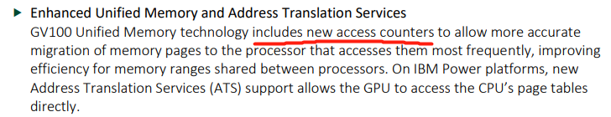
章节4：内存管理
LFU算法的硬件需求
计数器计量的是虚拟地址还是物理地址？
计数器使用多少个bit？
计数器是不是需要溢出？
什么时机适合计数器清0？
https://images.nvidia.com/content/volta-architecture/pdf/volta-architecture-whitepaper.pdf

Slide 31
章节4：内存管理
时钟置换算法图示(计数器仅有1个bit时候LFU的变种）
页帧号7:
1
0
1
0
页帧号1:
1
1
5
页帧号4:
0
5
1
0
3
1
6
页帧号3:
1
1
1
页帧号0:
1
0
0
7
1
4
1
驻留位
访问位
页号

Slide 32
章节4：内存管理
时钟置换算法（Clock）
■
思路
仅对页面的访问情况进行大致统计
■
数据结构
在页表项中增加访问位，描述页面在过去一段时间的内访问情况
各页面组织成环形链表
指针指向最先调入的页面
■
算法
访问页面时，在页表项记录页面访问情况
缺页时，从指针处开始顺序查找未被访问的页面进行置换
■
特征
时钟算法是LRU和FIFO的折中

Slide 33
章节4：内存管理
时钟置换算法的实现
■ 页面装入内存时，访问位初始化为0
■ 访问页面（读/写)时，访问位置1
■ 缺页时，从指针当前位置顺序检查环形链表
访问位为0，则置换该页
访问位为1，则访问位置0，并指针移动到下一个页面，直到找到可置换的页面

Slide 34
章节4：内存管理
时钟页面置换示例
_{时间}
₀
₁
₂
₃
₄
₅
₆
₇
₈
₉
₁₀
_{访问请求}
c
a
d
b
e
b
a
b
c
d
₀
a
a
a
a
a
a
e
e
e
e
e
d
₁
b
b
_{物理帧号}
b
b
b
b
b
b
b
b
b
b
b
b
₂
c
c
c
c
a
a
c
c
c
c
a
a
₃
d
d
d
d
d
d
d
d
d
d
c
c
_{缺页状态}
a
a
a
a
a
e
a
e
a
e
a
a
a
e
e
e
e
e
e
a
e
e
e
e
e
0
0
1
1
1
0
e
e
e
1
1
1
0
d
0
1
0
0
0
0
1
1
1
1
0
1
0
1
0
0
1
1
0
b
b
驻留页面的页表项
b
0
b
b
0
b
b
b
b
b
b
0
0
0
1
1
b
0
0
0
b
0
b
1
0
0
0
b
b
0
b
0
0
b
b
b
0
b
1
1
b
1
b
1
b
b
0
b
0
0
c
a
c
c
c
c
c
a
c
c
a
a
c
a
a
a
a
0
1
a
a
0
a
0
0
1
c
1
c
1
c
1
c
1
c
0
c
1
c
0
0
0
0
1
0
0
0
0
1
1
1
0
1
1
d
d
d
d
d
d
d
d
c
c
0
0
d
c
0
c
c
0
c
0
0
0
c
0
0
d
1
c
1
0
1
0
1
0
0
d
1
d
0
d
0
d
1
d
1
d
1
d
0
d
d
1
1
0

Slide 35
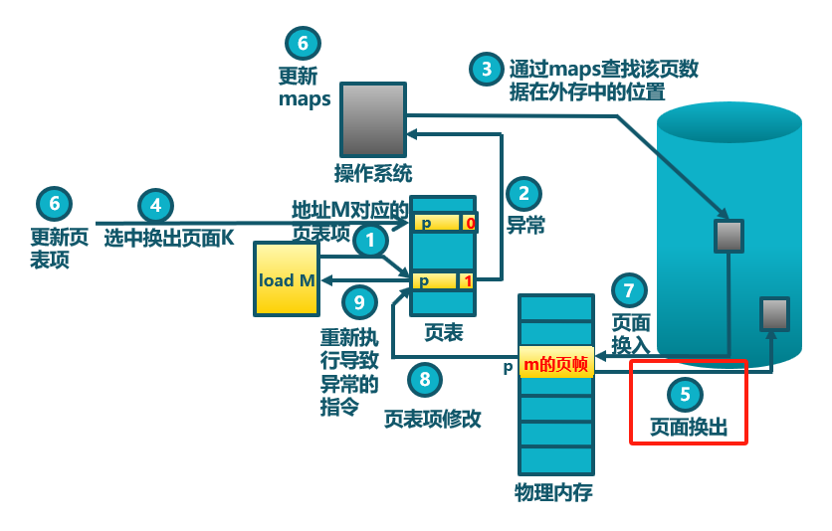
章节4：内存管理
改进的Clock算法(硬件增加一个bit之后的优化)
■
思路
减少修改页的缺页处理开销
■
算法
在页面中增加修改位，并在访问时进行相应修改
缺页时，修改页面标志位，以跳过有修改的页面
页帧号7:
1
0
0
1
0
0
指针扫过前
指针扫过后
页帧号1:
6
页帧号 4:
使用位
修改位
使用位
修改位
1
0
0
5
1
0
0
3
1
7
0
0
1
1
0
1
0
1
置换
0
0
0
0
0
1
页帧号3:
0
1
页帧号0:
0
1
1
1
1
9
1
1
1
4
驻留位
访问位
修改位
页号

Slide 36
章节4：内存管理
改进的Clock算法
_{时间}
₀
₁
₂
₃
₄
₅
₆
₇
₈
₉
₁₀
_{访问请求}
c
a^{w}
d
b^{w}
e
b
a^{w}
b
c
d
₀
a
a
a
a
a
a
a
a
a
a
a
a
a
₁
b
b
_{物理帧号}
b
b
b
b
b
b
b
d
b
b
b
b
₂
c
c
c
c
e
e
c
c
e
e
e
e
₃
d
d
d
d
d
d
d
d
d
d
c
c
_{缺页状态}
a
a
a
a*
a*
a*
a*
a
a*
a
a*
a
a
a
a
a
a
a
a
a
a
a
a
a*
a
a
00
00
11
11
11
01
01
00
00
01
01
00
00
01
01
00
01
00
11
11
11
01
00
00
11
00
b
b
b
b
b
10
b
10
b
10
b
b
10
b
10
b
驻留页面的页表项
00
b
10
b
b*
00
b
b
b
b
b*
00
00
00
11
11
b
00
b
b*
b
01
00
d
b
10
b
00
b
00
00
01
00
01
00
01
00
00
c
e
e
e
e
c
e
c
e
c
c
c
10
e
10
e
10
e
10
e
00
10
e
10
e
10
e
00
10
c
10
e
00
00
00
c
10
c
10
c
10
c
10
c
10
c
00
00
00
00
10
00
00
00
c
c
c
c
c
c
c
d
c
c
d
d
d
d
d
d
00
d
00
d
d
00
10
00
10
d
d
10
00
00
00
10
00
00
10
00
d
00
d
10
d
10
d
10
d
10
10
00
00
d
00
00
00
00

Slide 37
章节4：内存管理
页面置换算法分类
■ 局部页面置换算法(古早OS使用)
置换页面的选择范围仅限于当前进程占用的物理页面内
最优算法、先进先出算法、最近最久未使用算法
时钟算法、最不常用算法
■ 全局页面置换算法(现代OS使用)
置换页面的选择范围是所有可换出的物理页面
工作集算法、缺页率算法

Slide 38
章节4：内存管理
全局置换算法
■ 思路
全局置换算法为进程分配可变数目的物理页面
■
全局置换算法要解决的问题
进程在不同阶段的内存需求是变化的
分配给进程的内存也需要在不同阶段有所变化
全局置换算法需要确定分配给进程的物理页面数

Slide 39
章节4：内存管理
物理页面分配不足带来的问题
FIFO 页面置换算法: 假设初始顺序 a->b->c
物理页面数: 3
物理页面数: 4
缺页次数: 9
缺页次数: 1
时间
0
1
2
3
4
5
6
7
8
9
10
11
12
访问页面
a
b
c
d
a
b
c
d
a
b
c
d
a
a
a
a
a
a
a
a
a
a
a
a
a
物理帧号
0
a
a
a
a
d
d
d
c
c
c
b
b
b
物理帧号
0
1
b
b
b
b
b
b
b
b
b
b
b
b
b
1
b
b
b
b
b
a
a
a
d
d
d
c
c
2
c
c
c
c
c
c
b
b
b
a
a
a
d
2
c
c
c
c
c
c
c
c
c
c
c
c
c
3
-
d
d
d
d
d
d
d
d
d
缺页状态
缺页状态
找到近期程序频繁访问的页面的数量，并为之分配物理页

Slide 40
章节4：内存管理
工作集
一个进程当前正在使用的逻辑页面集合，可表示为二元函数W(t, Δ)
■
t是当前的执行时刻
■
Δ 称为工作集窗口（working-set window ），即一个定长的页面访问时间窗口
■
W(t, Δ)是指在当前时刻 t 前的 Δ时间窗口中的所有访问页面所组成的集合
■
| W(t, Δ) | 指工作集的大小，即页面数目

Slide 41
章节4：内存管理
进程的工作集示例
页面访问顺序：
t₁
t₂
2 6 1 5 7 7 7 7 5 1 6 2 3 4 1 2 3 4 4 4 3 4 3 4 4 4 1 3 2 7
t
Δ

Slide 42
章节4：内存管理
进程的工作集示例
页面访问顺序：
t₁
t₂
2 6 1 5 7 7 7 7 5 1 6 2 3 4 1 2 3 4 4 4 3 4 3 4 4 4 1 3 2 7
Δ
t
如果 Δ 时间窗口的长度为10，那么：
W(t, Δ) =
{2, 3, 4}
{3, 4}
{1, 2, 3, 4, 5, 6}
{1, 2, 3, 4}
{1, 2, 3, 5, 6, 7}
{1, 2, 3, 4, 5, 6, 7}
{1, 2, 3, 4, 6}
{1, 2, 5, 6, 7}
{1, 5, 6, 7}
{1, 2, 5, 6, 7}
W(t₁, Δ) = {1, 2, 5, 6, 7}
W(t₂, Δ) = {3, 4}

Slide 43
章节4：内存管理
工作集的变化
工作集大小
Δ
时间
过渡阶段
稳定阶段
■
进程开始执行后，随着访问新页面逐步建立较稳定的工作集
■
当内存访问的局部性区域的位置大致稳定时，工作集大小也大致稳定
■
局部性区域的位置改变时，工作集快速扩张和收缩过渡到下一个稳定值

Slide 44
章节4：内存管理
常驻集
在当前时刻，进程实际驻留在内存当中的页面集合(也就是进程被分配的页框数量)
■
工作集与常驻集的关系
■
工作集是进程在运行过程中固有的性质
缺页率与常驻集的关系
常驻集取决于系统分配给进程的物理页面数目和页面置换算法
常驻集 ⊇ 工作集时，缺页较少
工作集发生剧烈变动（过渡）时，缺页较多
进程常驻集大小达到一定数目后，缺页率也不会明显下降

Slide 45
章节4：内存管理
工作集置换算法
■ 思路
换出不在工作集中的页面
■
窗口大小τ
当前时刻前τ个内存访问的页引用是工作集，τ被称为窗口大小
■
实现方法
访存链表：维护窗口内的访存页面链表
访存时，换出不在工作集的页面（How?）；更新访存链表
缺页时，换入页面；更新访存链表
核心理念：在过去的τ个时间单位里面没有访问的内容，未来也不会再访问了，它不再是工作集的一部分（对吗？）

Slide 46
章节4：内存管理
工作集置换算法
τ = 4
时间
0
1
2
3
4
5
6
7
8
9
10
访问页面
c
c
d
b
c
e
c
e
a
d
逻辑面页状态
页面a
页面b
t=0
页面c
页面d
页面e
t=-1
t=-2
缺页状态
不断查看内存，找到过去的τ个时间单位中没被访问的页面，OS主动换出这些页面

Slide 47
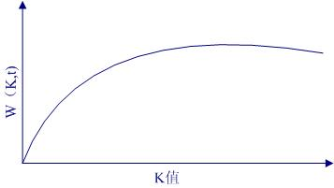
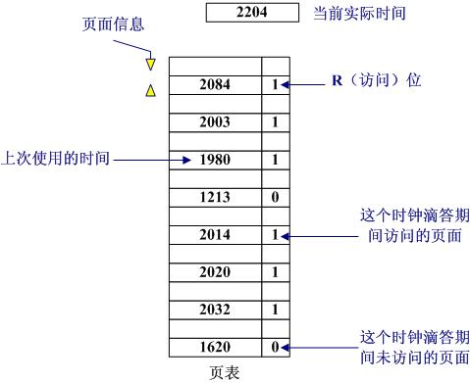
章节4：内存管理
Working set algorithm(一种模拟实现方式)
Scan the R bit of all pages
if(R=1)
set “last using time” as current time
if(R=0 && Age>T),replace this page
if(R= 0 && Age<= T),update “last using time)
worst condition: replace page randomly

Slide 48
章节4：内存管理
缺页率(page fault rate)(通过缺页率对工作集的观察）
缺页次数 / 内存访问次数
或
缺页平均时间间隔的倒数
■
影响缺页率的因素
页面置换算法
分配给进程的物理页面数目
页面大小
程序的编写方法

Slide 49
章节4：内存管理
缺页率置换算法（PFF, Page-Fault-Frequency）
缺页率
上限
下限
进程的物理页面数
通过调节常驻集大小，使每个进程的缺页率保持在一个合理的范围内
■
若进程缺页率过高，则增加常驻集以分配更多的物理页面
■
若进程缺页率过低，则减少常驻集以减少它的物理页面数

Slide 50
章节4：内存管理
缺页率置换算法的实现
■
访存时，设置引用位标志
■
缺页时，计算从上次缺页时间t_{last} 到现在t_{current} 的时间间隔
如果 t_{current} – t_{last}>T, 则置换所有在[t_{last} , t_{current} ]时间内没有被引用的页
如果t_{current} – t_{last} ≤ T, 则增加缺失页到工作集中

Slide 51
章节4：内存管理
缺页率置换算法示例
■
假定窗口大小为 2
时间
0
1
2
3
4
5
6
7
8
9
10
访问页面
c
c
d
b
c
e
c
e
a
d
逻辑面页状态
页面a
页面b
页面c
页面d
页面e
缺页状态
t_{cur} – t_{last}
1
3
2
3
1
仅在缺页事件发生时处理系统内存
缺页过于频繁（间隔小于等于2）时增加内存
缺页如果不频繁（间隔大于2），则回收不用的内存

Slide 52
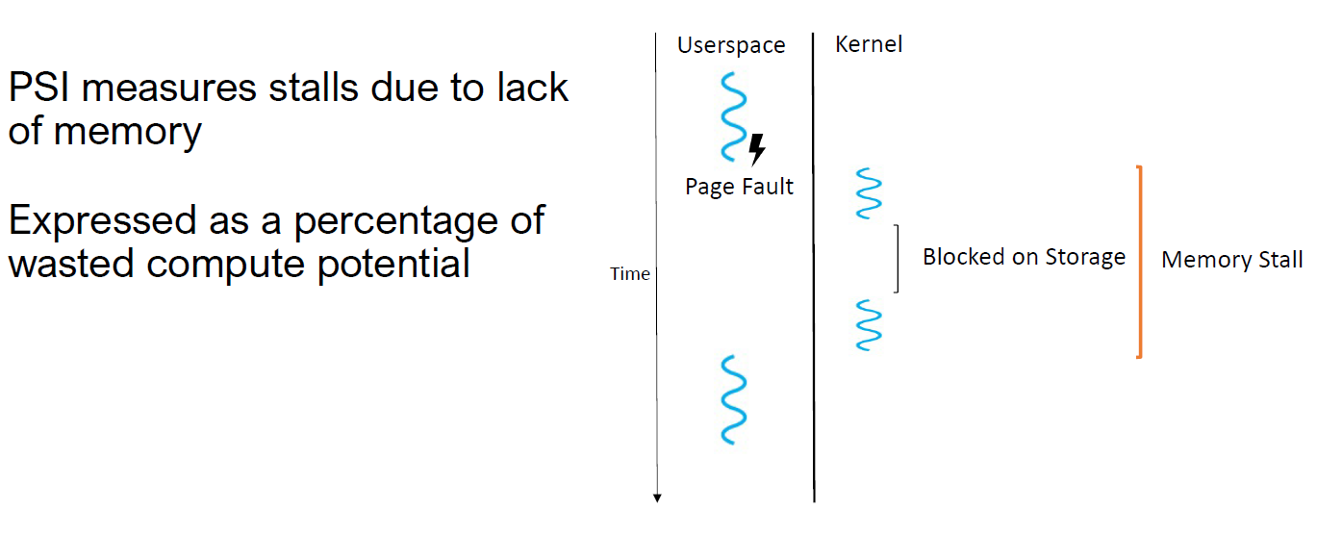
章节4：内存管理
处用缺页事件对内存压力的测量
TMO: Transparent Memory Offloading in Datacenters(CMU @ asplos 2022)

Slide 53
章节4：内存管理
Summary: Page replacement algorithm
 | Principle | Performance
最优方法 | 预知未来情况的上限 | 永远不可能达到
FIFO | 按时间排序，最直接最简单 | 来得最早，和最不可能用到之间没有关系
LRU & LFU | 利用过去使用的频度和次数预测未来 | 目前可达的最佳效果，代价略高
CLOCK | FIFO与LFU的折衷 | 足够简单，也有一定的合理性，在OS中大量使用
Working set | 只给进程需要的内存 | 不现实
Page Fault Frequency | 根据缺页事情的频度预测内存的需求 | 相对现实

Slide 54
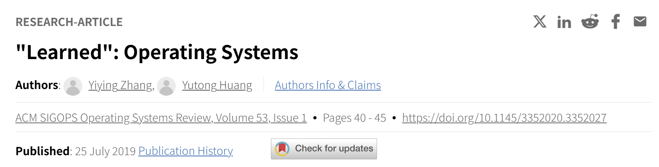
章节4：内存管理
思考：机器学习方法 vs 启发式方法
机器学习方法：根据理论方法，获得最优解(如OPT方法)；采集可用信息做为参数(如访存事件的地址，时间等)；利用一个数学函数，建立参数与最优解的对应关系
启发式方式：观测一个规律(最近用过的不久之后还用，最近用得多的不久之后还用)，建立可采样数据与规律之间的关系；比对这个方法与最优解的差异证明其可用性

Slide 55
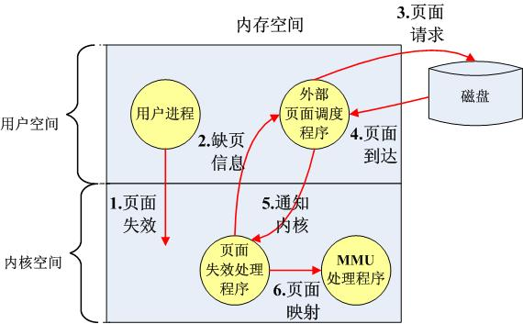
章节4：内存管理
机制与策略

Slide 56
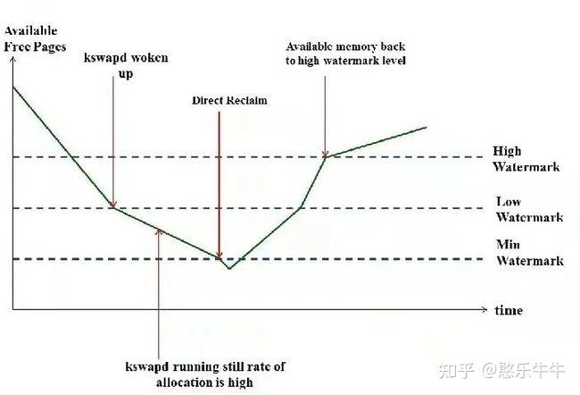
章节4：内存管理
Linux内核中的水位线管理(何时启动置换流程)
内存回收与内存分配分隔开来
尽可能异步内存回收，避免系统阻塞
回收的内存用buddy system管理

Slide 57
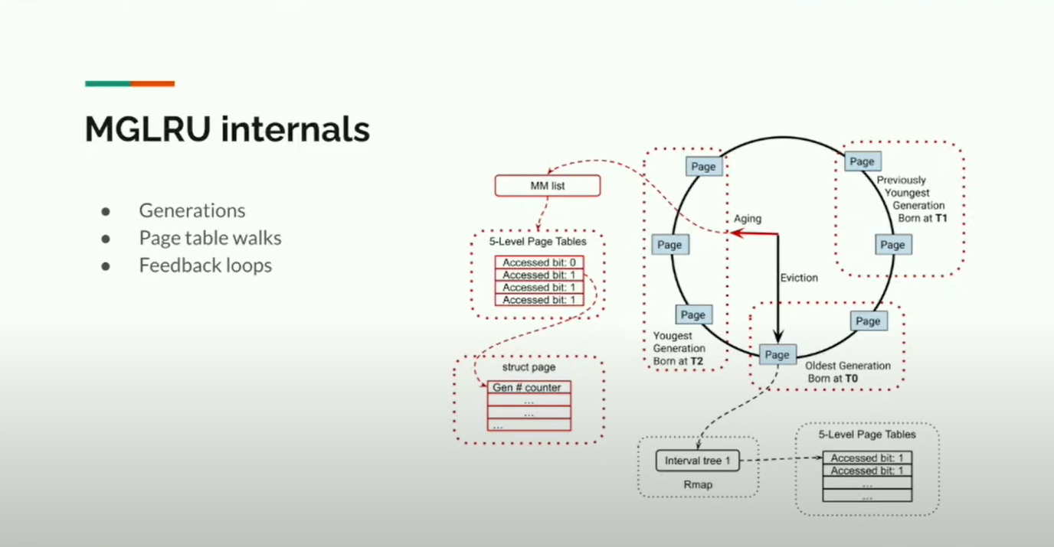
章节4：内存管理
MGLRU（Linux内核中决策换出哪一页的新机制）
图片来源：https://www.youtube.com/watch?v=9HvJfN21H9Y
Notes:
基于时钟算法做硬件层面的信息采集
红色的页表上进行时钟扫描，也就是虚拟地址空间扫描，用来找到哪些页被访问了
%黑色的在page-list上传，找哪些页可以被踢出了。需要有一个Rmap，记录page-list中的单元在page table中的位置，这样才能找到access bit
逆时针转动，刚刚划过T2，所以T2 最年轻，T1次之，现在T0是最老的，但是马上要被访问了
Aging负责扫描在过去的时间里面有没有访问发生，如果有，就提升到最年轻的，如果没有，就把年龄加1
Eviction负责扫描并整理这些链表，把年龄相同的汇在一起，然后把最冷的那一波页面写回到磁盘里
这里的贡献体现在两个方面，一个是增加了更多的代系，把页面做了不同的分类，另一个是解耦合，让写回和老化分处不同的线程中

Slide 58
章节4：内存管理
虚拟页式存储中的外存管理
■
在何处保存未被映射的页？
应能方便地找到在外存中的页面内容
交换空间（磁盘或者文件）
采用特殊格式存储未被映射的页面
■
虚拟页式存储中的优先换出的内容
代码段和常量段：可执行二进制文件
动态加载的共享库程序段：动态调用的库文件
其它段：交换空间

Slide 59
章节4：内存管理
段地址空间
■
进程的段地址空间由多个段组成
主代码段
子模块代码段
堆栈
代码子
模块
公用库代码段
堆栈段(stack)
符号表
堆数据(heap)
初始化数据段
公用库
主代码
符号表等
■
段式存储管理的目的
更细粒度和灵活的分离与共享
加入更多“程序员的意志”
逻辑地址空间

Slide 60
章节4：内存管理
段式地址空间的不连续二维结构
堆
堆数据
堆栈
堆栈
数据段
程序数据
函数库
代码段
代码
用户代码
逻辑地址空间
物理地址空间

Slide 61
章节4：内存管理
段地址空间的逻辑视图
1
4
1
2
3
段式存储管理
2
4
3
逻辑地址空间
物理地址空间

Slide 62
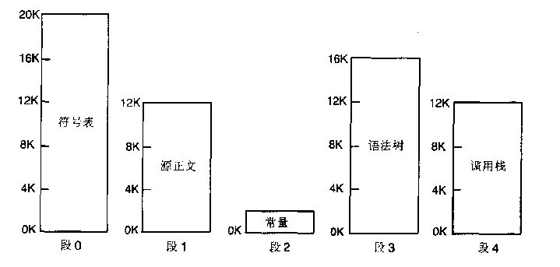
章节4：内存管理
Description of segments

Slide 63
章节4：内存管理
段式管理内存分配效果

Slide 64
章节4：内存管理
段访问机制
■
段的概念
段表示访问方式和存储数据等属性相同的一段地址空间
对应一个连续的内存“块”
若干个段组成进程逻辑地址空间
■
段访问：逻辑地址由二元组(s, addr)表示
s — 段号
addr — 段内偏移
n₁+n₂
0
n₂
0
n₁
0
s
addr
s
addr
单地址实现方案
“段基址+段内偏移”实现方案

Slide 65
章节4：内存管理
段访问的硬件实现
程序P
物理地址
CPU
内存异常
1500
段号
偏移
程序段
MMU
否
19
10
9
0
≤
+
逻辑地址
是
1000
500
1000
段描述符
基址
长度
段基址
寄存器
段长度
寄存器
段号
操作系统设置段表
0
段表

Slide 66
章节4：内存管理
Mechanism of TLB
Register
Register
Logical address
ST Address
ST Length
Seg_ID Offset D
+
check
Seg Table
S>=L
TLB
L b
Overflow
D>=Sl
S
L
b
.
.
check
Overflow
b + d
Physical Address

Slide 67
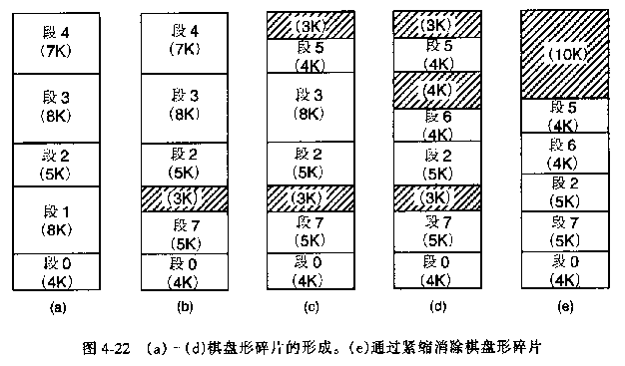
章节4：内存管理
Pure segmentation: External fragment

Slide 68
章节4：内存管理
段页式存储管理的需求
■
段式存储在内存保护方面有优势，页式存储在内存利用和优化转移到后备存储方面有优势。
■
段机制缺少完善的硬件支持(借助页机制已经可以满足要求）
■
段式存储、页式存储能否结合？(仅用于win+intel，因为过于复杂）
Notes:
软件不够，硬件来凑

Slide 69
章节4：内存管理
段页式存储管理
■
在段式存储管理基础上，给每个段加一级页表
CPU
内存
s
p
o
f
o
逻辑地址
物理地址
19
15
9
0
11
9
0
STBR
+
+
f
段表项
s
p
进程P的段表
段S 的页表

Slide 70
章节4：内存管理
Summary: Paging VS Segmentation
Consideration | Paging | Segmentation
Need the programmer be aware that this technique is being used? | No | Yes
How many linear address spaces are there? | 1 | Many
Can procedure and data be distinguished and separately protected | No | Yes
Can tables whose size fluctuates be accommodated easily | No | Yes
Is sharing of procedures between user facilitated | No | Yes

Slide 71
章节4：内存管理
延伸阅读
Lim K, Chang J, Mudge T, et al. Disaggregated memory for expansion and sharing in blade servers[J]. ACM IGARCH Computer Architecture News, 2009, 37(3):267.
Boroumand A, Ghose S, Kim Y, et al. Google Workloads for Consumer Devices: Mitigating Data Movement Bottlenecks[C]//Proceedings of ASPLOS, 2018.
The Traditional RDBMS Wisdom is All Wrong. http://www.hpts.ws/papers/2013/allwrong.pdf
低延时数据中心操作系统：http://www.sohu.com/a/280207137_610499

Slide 72
Thanks for your time! Questions & Answers

Slide 73
前情提要
虚拟地址空间是指程序员“臆想”的空间，是OS帮应用程序开发人员制造的“幻觉”
虚拟地址空间实际是由物理内存和其他存储（通常是硬盘，也可以是网络等）共同组成的
OS的作用是确保应用程序正在和即将使用的数据保存在内存中，以确保程序的性能和正确性。这时就需要一个好的换页算法
Belady提出了一种异常现象，增加pageframe增加了缺页次数，使得FIFO被抛弃
预测未来才能完美换页，LRU和LFU都是对未来的模拟，时钟算法才是成本和硬件相对可行的模拟方案。用一个(或者2个)bit表示访问修改，用一个定期任务clear bit达到轮转计时的效果。这是典型的OS中解决工程问题的思路，利用相对合理的软硬件代价找到可以接受的结果
在多个任务并存且共享系统资源时，需要OS来主动探测任务所需的内存，此时需要对程序的工作集做出相对准确的预测，而这一任务目前没有完美的解决方案
缺页率、工作集等算法可以近似探索程序的工作集，并动态调整每个任务的物理内存数量
没有一种换页方法能胜任所有的工作场景，因此又一次提到了机制与策略的问题
Linux中使用了一种水位线机制，可以异步的回收内存提升效率，MGLRU机制以更加准确的判定页面是否应该被换出

